Slide 1




Hoạt động trải nghiệm: sinh hoạt lớp
Giáo viên: Lê Thị Kim Vui

Slide 2
Thứ sáu ngày 17 tháng 12 năm 2021
Hoạt động trải nghiệm: Sinh hoạt lớp Tuần 15
Phần 1. Sơ kết tuần 15
Phần 2: Kế hoạch tuần 16.
Phần 3. Sinh hoạt theo chủ đề” An toàn cho bé”.

Slide 3
Thứ sáu ngày 17 tháng 12 năm 2021
Hoạt động trải nghiệm: Sinh hoạt lớp Tuần 15
Phần 1. Sơ kết tuần 15
Lớp trưởng lên điều hành lớp.
Tổ trưởng lên báo cáo tình hình hoạt động của tổ mình trong tuần vừa qua.
3. Thảo luận bình chọn bạn trong tổ được tuyên dương.

Slide 4
Thứ sáu ngày 17 tháng 12 năm 2021
Hoạt động trải nghiệm: Sinh hoạt lớp Tuần 15
Phần 2: Kế hoạch tuần 16.
- Thi đua học tốt để chào mừng ngày thành lập Quân đội Nhân dân Việt Nam 22/12.
- Tiếp tục duy trì nền nếp của lớp, thực hiện tốt nội qui trường, lớp, biết nói lời hay, làm việc tốt.
- Thực hiện tốt phong trào “Giữ vở sạch-Viết chữ đẹp”.
- Giữ gìn vệ sinh cá nhân, lớp học, trường học luôn sạch sẽ, chăm sóc bồn hoa, cây cảnh.
- Tiếp tục thực hiện tốt Đôi bạn cùng tiến.
- Thực hiện tốt An toàn giao thông, phòng chống dịch bệnh covid 19…..
- Tích cực tham gia tốt các phong trào của Nhà trường và Liên đội đề ra:

Slide 5
CHỦ ĐỀ 4:
AN TOÀN CHO BÉ

Slide 6
Thứ sáu ngày 17 tháng 12 năm 2021
Hoạt động trải nghiệm: Sinh hoạt lớp Tuần 15
Sinh hoạt theo chủ đề: An toàn cho em( lớp học an toán, thân thiện)
1. Để có lớp học an toàn, thân thiện chúng ta cần làm gì?
Giúp nhau trong học tập, khi gặp khó khăn.
Chơi hòa đồng với tất cả các bạn.
Tự giác thực hiện những quy định của trường, lớp.
Không bắt nạt nhau.
Tránh gây ra sự không an toàn trong lớp.

Slide 7
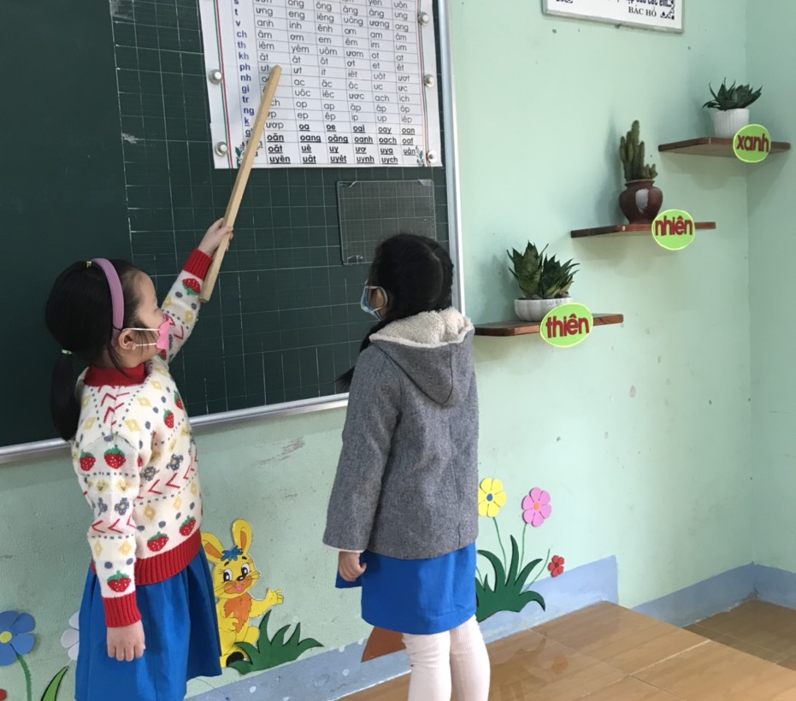
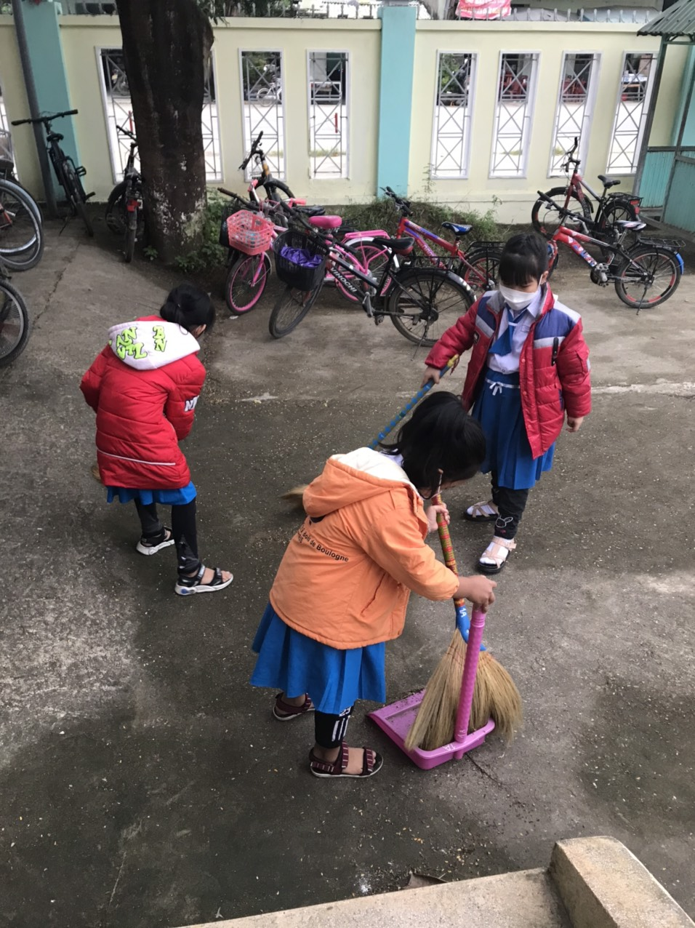
Các bạn giúp nhau trong học tập khi gặp khó khăn
Các bạn tự giác thực hiện nội quy của trường lớp

Slide 8
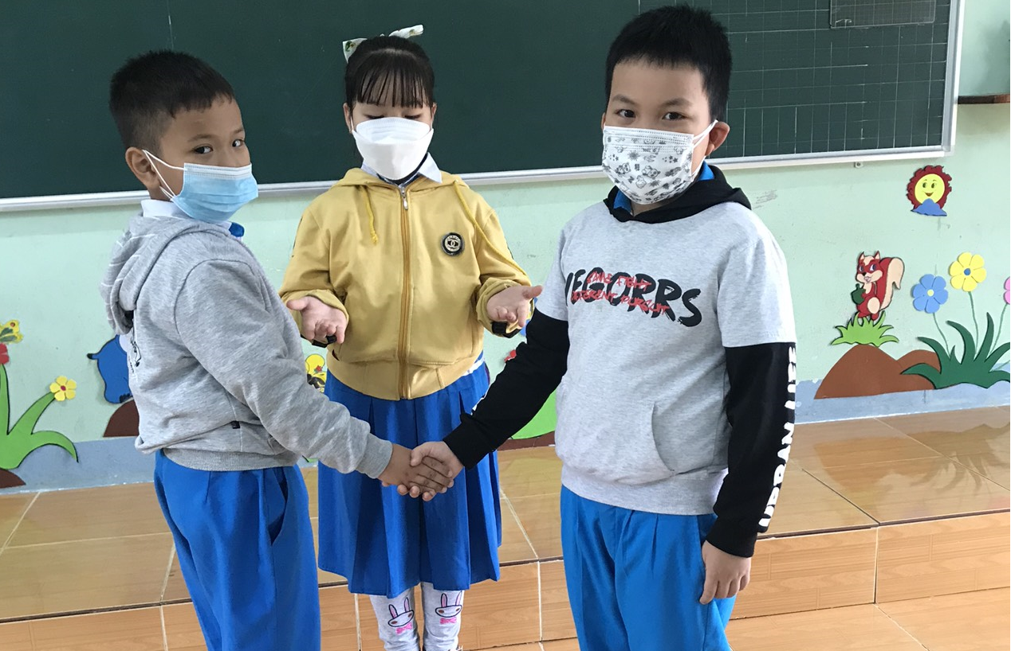
Chơi hòa đồng với các bạn

Slide 9



* ĐÁNH GIÁ:
HS tự đánh giá khả năng theo các mức độ dưới đây:
TỐT
ĐẠT
CẦN CỐ GẮNG

Slide 10

* ĐÁNH GIÁ:
TỐT
Thực hiện được thường xuyên tất cả các yêu cầu sau:
+ Nhận biết được các dấu hiệu của bắt nạt.
+ Biết ứng sử phù hợp khi bị bắt nạt.

Slide 11
ĐẠT
* ĐÁNH GIÁ:
Thực hiện được các yêu cầu trên nhưng chưa thường xuyên.

Slide 12
* ĐÁNH GIÁ:
CẦN CỐ GẮNG
Chưa thực hiện được đầy đủ các yêu cầu trên, chưa thường xuyên.

Slide 13

Trân trọng kính chào
quý thầy cô

